Slide 1
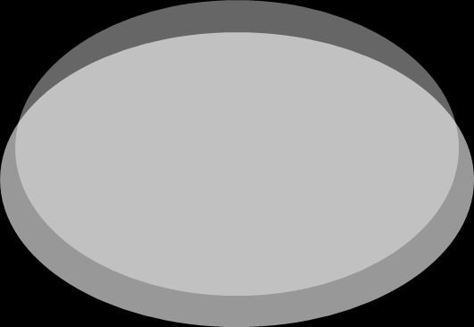

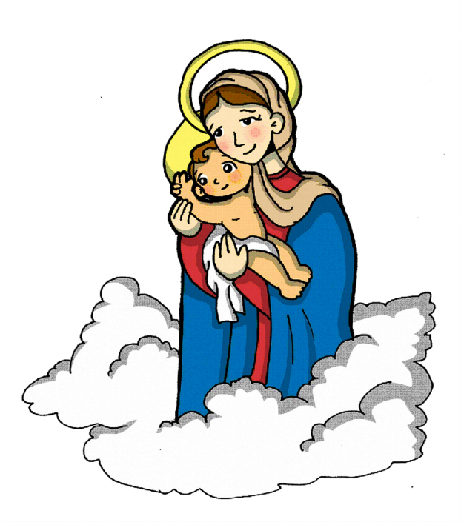

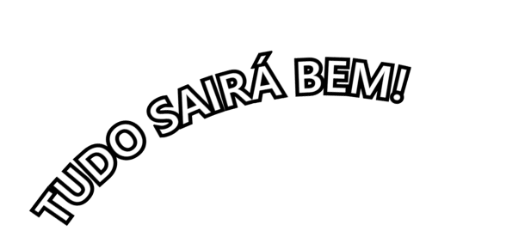
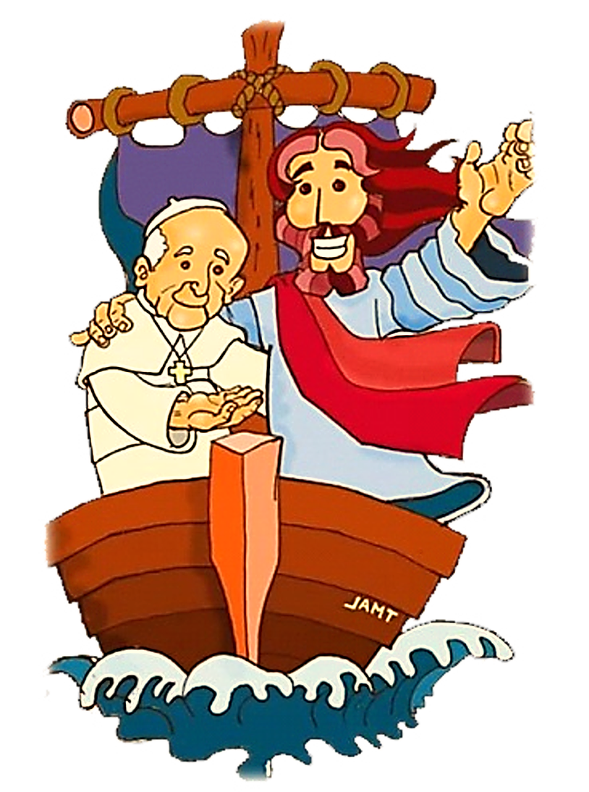
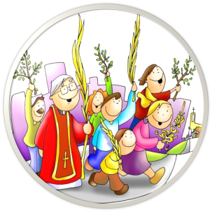
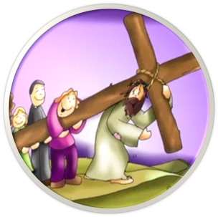
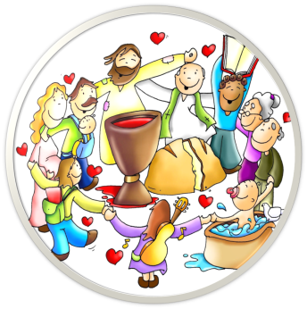
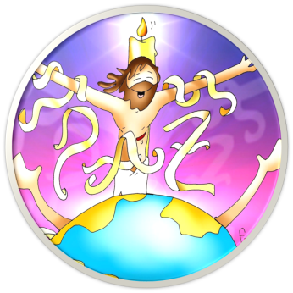


FMH
Equipe de Pastoral
Subsídio para
Oração em família

Slide 2
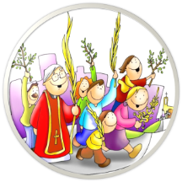
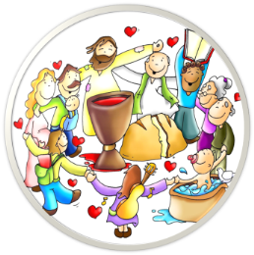
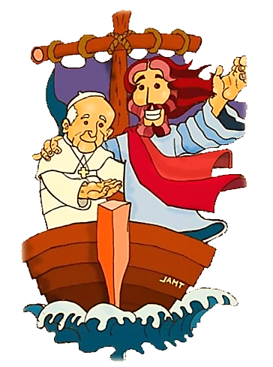
PREPARAÇÃO:
Preparamos em família “o cantinho da fé e do louvor”: mesinha, Bíblia, vela, arco-íris com a frase “ Tudo sairá bem”. E o que mais desejarmos.
Símbolo: objeto, frase ou gesto que nos recordará o significado do dia que estamos celebrando.
Bíblia: para proclamar juntos a Palavra de Deus.
Trabalho artesanal em família, que nos ajudará a partilhar nossos dons, a refletir juntos, a crescer na harmonia e na fé.
Gesto missionário nas redes, para partilhar nossa fé.
Oração: cada dia rezaremos um trecho da oração feita pelo Papa Francisco no dia 27 de março, na Basílica de S. Pedro.

Slide 3






DOMINGO DE RAMOS
O QUE CELEBRAMOS?
Com o domingo de Ramos se inicia a Semana Santa. Neste dia se recorda a entrada triunfal de Jesus em Jerusalém, aclamado pela multidão, dias antes de sua paixão, morte e ressurreição.
Símbolo: preparar, em família, um ramo verde, para colocar na janela, na varando ou na porta de casa.
Texto bíblico: Jesus, nosso Rei, nos diz: ”No amor, não existe medo” I Jo 4, 17-18
Trabalho artesanal em família: Numa toalha, lençol.... colocar cartõezinhos com os nomes dos membros da família, desenhar uma coroa e escrever: Nós te amamos, Jesus, nosso Rei!
Gesto missionário: partilhar no face, ou outro meio de comunicação, a foto do cantinho da fé de nossa casa, ou de nossa família com os ramos.
Oração: Resposta: Consola-nos, Senhor!
Senhor, olha a humanidade, tomada pelo medo e a angústia
- Consola-nos, Senhor!
Olha tua Igreja, que atravessa o deserto
- Consola-nos, Senhor!
Olha os enfermos e moribundos, oprimidos pela solidão.
- Consola-nos, Senhor!
Olha os médicos e outros agentes de saúde, a todos os que estão prestando seus serviços por nós.
- Consola-nos, Senhor!
Olha os governantes que levam a responsabilidade das decisões.
- Consola-nos, Senhor!

Slide 4
QUINTA FEIRA SANTA (DA CEIA DO SENHOR)
O QUE CELEBRAMOS?
A Última Ceia.
O lava-pés.
A instituição da Eucaristia e do Sacerdócio.
A oração de Jesus no Horto das Oliveiras.
Símbolo: colocamos, em nosso cantinho de fé e louvor; fotos ou nomes dos sacerdotes que nos batizaram, celebraram nosso casamento, nos deram a primeira comunhão e a confirmação e também de nossos amigos sacerdotes (se tivermos). Pão e uvas ou vinho. (Podem ser desenhos)
Texto bíblico: Jesus, nosso Pão de Vida, nos convida a viver fundamentados no amor. Efésios 3, 16-17
Trabalho artesanal: fazemos e comemos o pão em família (se possível).
Gesto missionário: saudamos o pároco e os sacerdotes conhecidos.
Oração: Resposta: Cremos em Ti, Senhor!
Filho Unigênito do Pai, descido do Céu para nossa Salvação.
- Cremos em Ti, Senhor!
Médico Celeste, que te inclinas sobre nossa miséria.
- Cremos em Ti, Senhor!
Cordeiro Imolado, que te ofereces para resgatar-nos do mal.
            - Cremos em Ti, Senhor!
Bom Pastor, que dás a vida pelo rebanho que amas.
- Cremos em Ti, Senhor!
Pão Vivo e remédio da Imortalidade.
- Cremos em Ti, Senhor!

Slide 5
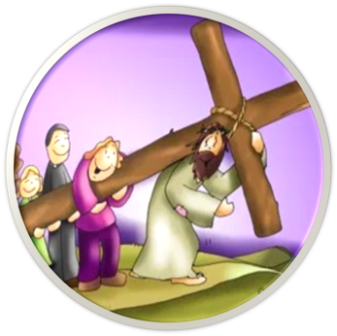
SEXTA FEIRA SANTA
O QUE CELEBRAMOS?
À tarde da Sexta feira Santa apresenta o drama imenso da morte de Jesus, no Calvário. A cruz, erguida sobre o mundo, continua em pé, como sinal de salvação e de esperança.
Símbolo: em nosso cantinho da fé colocamos uma cruz, ou uma imagem de Jesus.
Texto bíblico: Jesus, nosso salvador, nos convida a crer para ver a glória de Deus. João, 11, 40.
Trabalho artesanal: fazemos uma cruz com material reciclado, e escrevemos nossos problemas (nossas cruzes). Podemos mencionar nossos medos e dificuldades nesta pandemia.
Gesto missionário: realizar uma comunicação com alguém que está só ou enfermo...
Oração: Resposta: Salva-nos Senhor!
De todos os males que afligem a humanidade.
- Salva-nos, Senhor!
Da fome, da carestia e do egoísmo.
- Salva-nos, Senhor
Da enfermidade, da pandemia e do medo do irmão.
- Salva-nos, Senhor!
Da loucura devastadora, de interesses sem piedade e da violência.
- Salva-nos, Senhor!
Do engano, da mala informação distorcida, da manipulação das consciências.
- Salva-nos, Senhor!

Slide 6
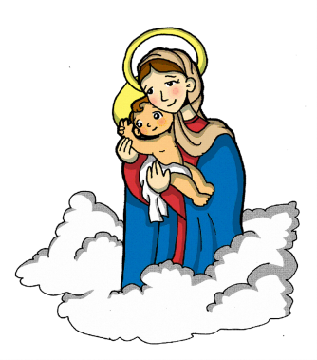
SABADO SANTO
O QUE CELEBRAMOS?
O Sábado Santo é um dia de oração, na espera da Ressurreição. É dia de reflexão e de silêncio. É a preparação imediata para celebração da Páscoa do Senhor. Em geral, à noite, celebra-se a Missa mais solene do Ano Litúrgico, a Vigília Pascal. Acompanhemos esta Celebração pelos Meios de comunicação, se possível.
Símbolo: Coloquemos: em nosso cantinho de fé, uma imagem ou santinho de Nossa Senhora.
Texto bíblico: Maria, Mãe, modelo e medianeira, aprendamos a dizer: “O Senhor é minha luz e salvação. A quem temerei?!” Salmo 27, 1
Trabalho artesanal: Fazer algo em família para celebrar a Páscoa: por exemplo, um bolo, ovinhos de chocolate, um arranjo para colocar na porta da casa, ou um cartaz escrevendo, como os primeiros cristãos se saudavam: “O Senhor ressuscitou”. E a outra pessoa respondia: “Verdadeiramente, Ele ressuscitou”.
Gesto missionário: Enviar uma mensagem cristã de Páscoa às pessoas da família, aos amigos...
Oração: Resposta: Abre- nos à Esperança!
Se o pecado nos oprime - Abre- nos à Esperança!
Se o rancor está em nossos corações - Abre- nos à Esperança!
Se a dor nos visita - Abre- nos à Esperança!
Se a indiferença nos fere - Abre- nos à Esperança!
Se a morte nos apavora - Abre- nos à Esperança!

Slide 7
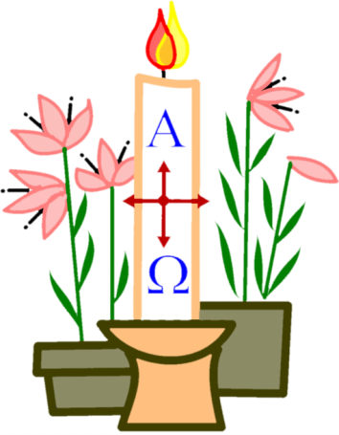
DOMINGO DE PÁSCOA
O QUE CELEBRAMOS?
O Domingo de Páscoa é a festa mais importante para todos os católicos, já que com a Ressurreição de Jesus nossa fé adquire sentido. Cristo triunfou sobre a morte e com isso nos abriu as portas do céu. Na Missa de todos os domingos recordamos, de uma maneira especial, esta grande alegria.
Símbolo: Vela acesa.
Texto bíblico: Jesus, nossa Ressurreição e Vida, nos diz que nada poderá separar-nos de seu amor. Rm 8, 38-39
Trabalho artesanal: decorar juntos una vela.
Gesto missionário: gravar um canto de Páscoa e postar em nosso face, se pudermos. Por exemplo: “Já ressuscitou, aleluia, Cristo Jesus, ei-lo vivo entre nós!”
Oração:
Ó Cristo, Ressuscitado, da morte vencedor, por tua Páscoa uniste o céu à terra.
Por ti, Ressuscitado, os filhos da luz nascem para a vida eterna.
De ti recebemos a vida que possuis em plenitude,
pois nossa morte foi redimida pela tua
e em tua ressurreição nossa vida ressurge e se ilumina.
Permite que, sob teu constante olhar,
sejamos renovados por atitudes de ressurreição
e alcancemos graça, paz, saúde e felicidade.
Nosso mundo seja inundado por tua graça e misericórdia,
em especial neste momento de dor e enfermidade.
Conforta todos os que necessitam de tua ajuda e ensina-nos a ser solidários.
Amém.

